Slide 1




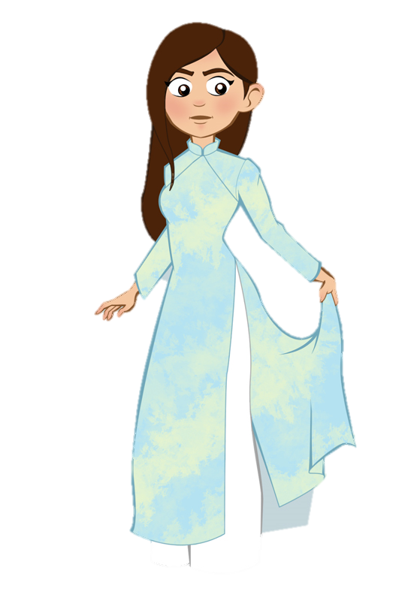
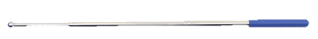










CHÀO MỪNG CÁC CÔ GIÁO
ĐÃ ĐẾN DỰ GIỜ
LớP: 1A1

Slide 2

KHỞI ĐỘNG

Slide 3
Lời bài hát có nhắc đến ai ?

Slide 4

Thứ hai ngày 8 tháng 11 năm 2021
Hoạt động trải nghiệm
Thầy cô của em

Slide 5

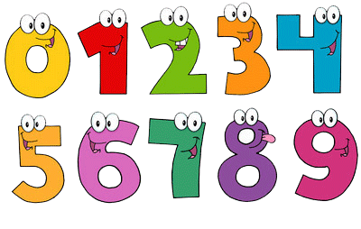

Yêu cầu cần đạt
Biết thể hiện các hành vi , việc làm để bày tỏ sự kính trọng , biết ơn thầy cô
Nhìn tranh , ảnh kể được về cô giáo
Hiểu ý nghĩa của ngày 20-11 , tham gia tích cực trong các hoạt động.

Slide 6


Thầy cô của em

Slide 7
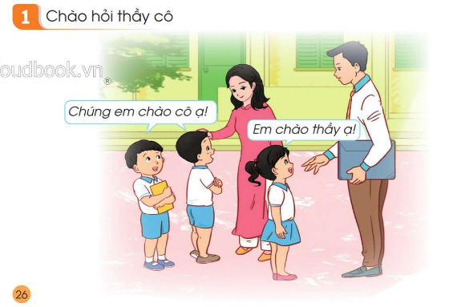

Khi tới trường hoặc đi trên đường, em gặp thầy cô giáo trường em, em sẽ ứng xử như thế nào?
Khi gặp thầy cô giáo, con cần lễ phép chào hỏi.

Slide 8

Hoạt động 2 :
Giới thiệu về thầy cô giáo
THÁI ĐỘ
LỜI CHÀO
Vui vẻ,
lễ phép
Nói
rõ ràng
Nghiêm túc, mắt hướng về thầy cô
Xưng hô
đúng cách
Chào hỏi
tất cả
các thầy,
cô giáo
CHÀO HỎI THẦY CÔ

Slide 9



Giới thiệu về thầy cô giáo
Thầy: Nguyễn Văn Kỳ
Hiệu trưởng

Slide 10

Giới thiệu về thầy cô giáo

Slide 11

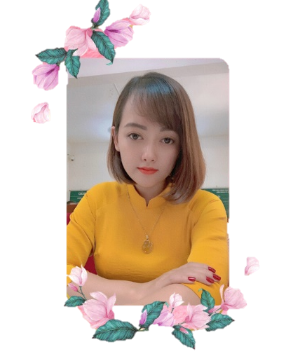
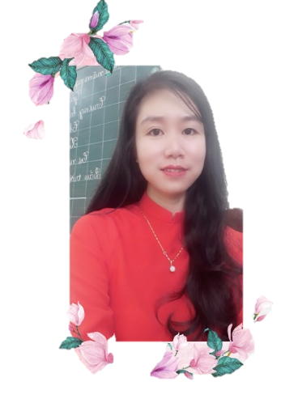



Giới thiệu về thầy cô giáo
Cô Vũ Thị Diệu Huyền
Cô Nguyễn Bích Huyền Trang
Cô Hà Hải Yến
Cô Đào Phương Trang
Cô Phạm Thùy Trang

Slide 12
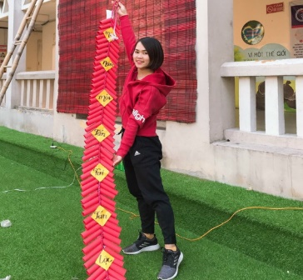
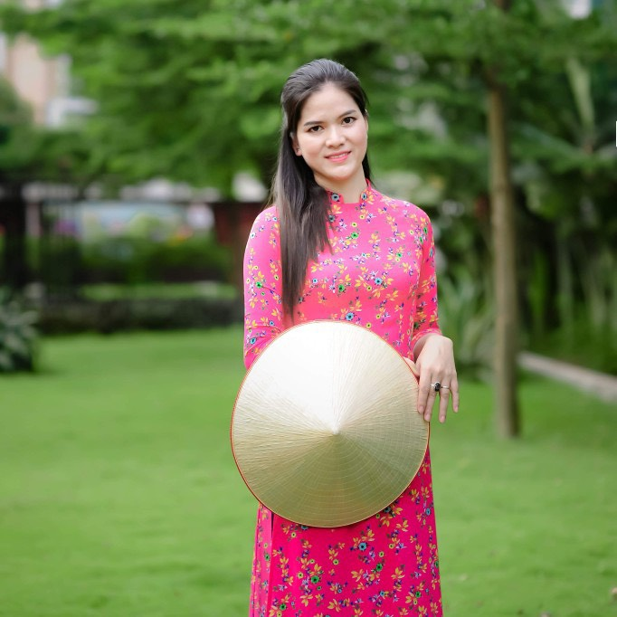
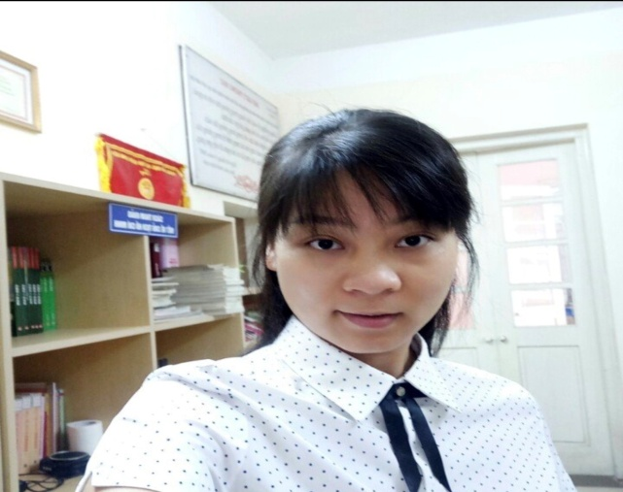
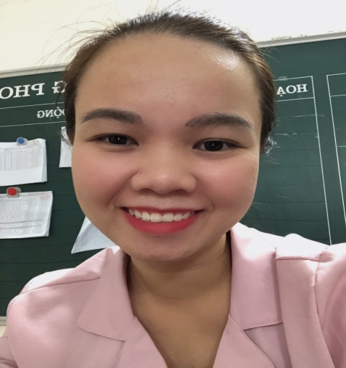
Giới thiệu về thầy cô giáo
Cô Dương Thị Huyền – GV TD
Cô NguyễnThị Hương Nhung – GVMT
Cô Vũ Kim Dung – GV ÂN
Cô Thùy Linh – GV TA

Slide 13
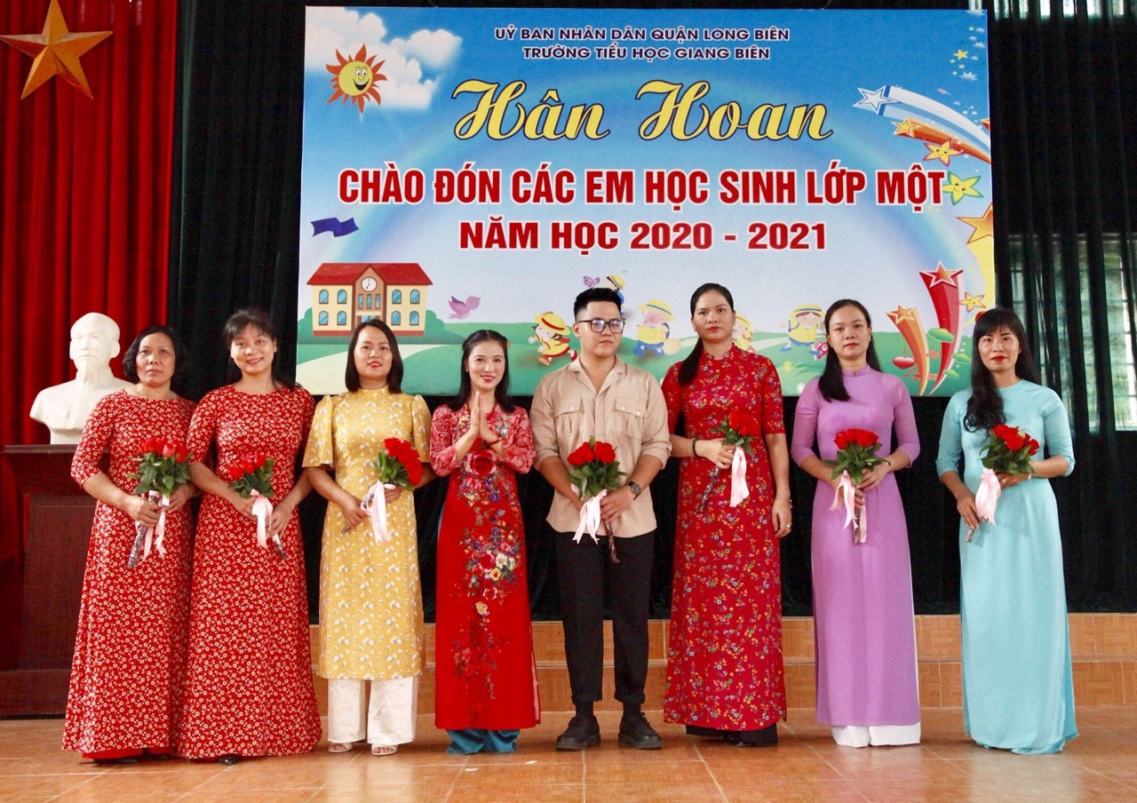

Giới thiệu về thầy cô giáo

Slide 14
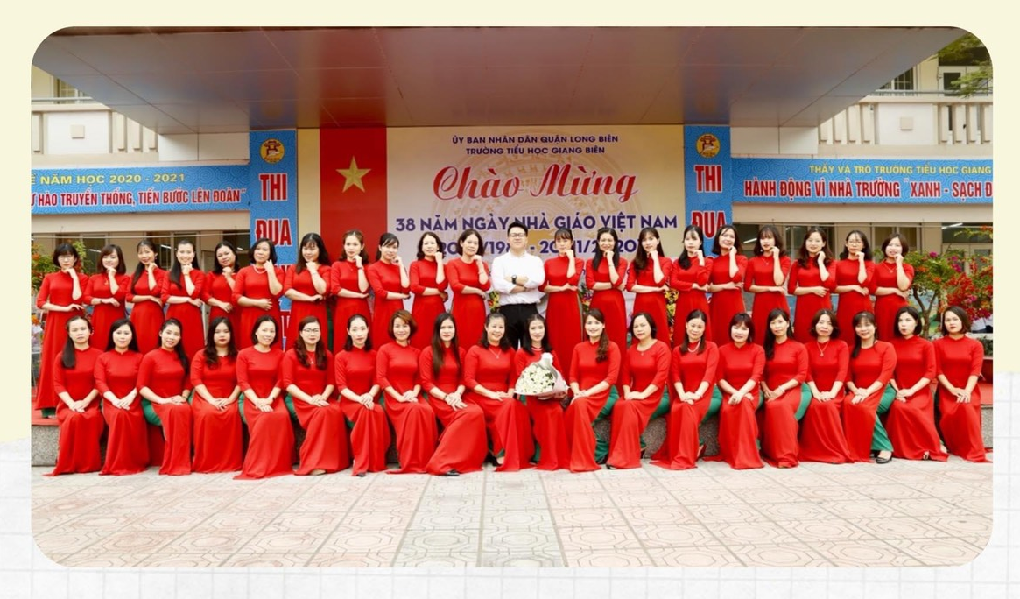
Giới thiệu về thầy cô giáo

Slide 15
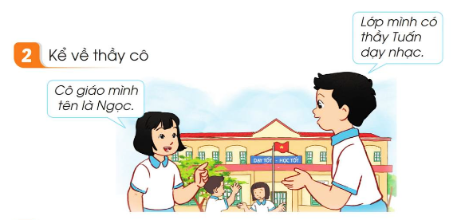

Slide 16

Gợi ý:
- Thầy, cô giáo tên là gì ?
- Thầy, cô giáo dạy ở đâu ?
- Đặc điểm của thầy, cô giáo ?
- 1 kỉ niệm mà em nhớ nhất về thầy, cô giáo?
- Tình cảm của em với thầy, cô giáo?

Slide 17
Hoạt động 3 :
Hát về thầy cô
THÁI ĐỘ
LỜI CHÀO
Vui vẻ,
lễ phép
Nói
rõ ràng
Nghiêm túc, mắt hướng về thầy cô
Xưng hô
đúng cách
Chào hỏi
tất cả
các thầy,
cô giáo
CHÀO HỎI THẦY CÔ

Slide 18

Tháng 11 có ngày
gì đặc biệt?

Slide 19
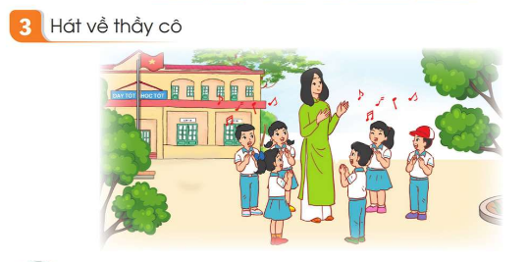

Slide 20
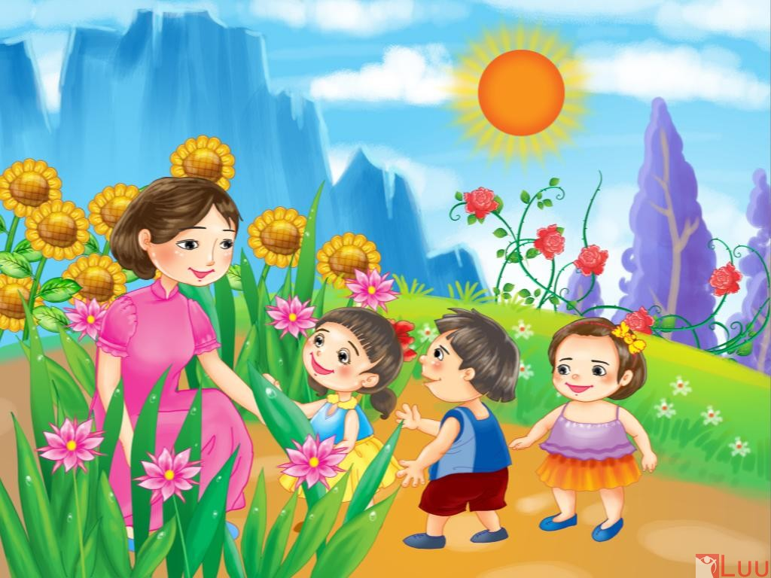


Slide 21
CHÂN THÀNH CẢM ƠN
CÁC CÔ GIÁO ĐÃ
ĐẾN DỰ TIẾT HỌC

